Slide 1
Зимние забавы.
МБДОУ №17 «Журавушка» г. Тихорецк.
Воспитатель: Спесивцева Евгения Леонидовна

Slide 2
Зимние забавы.
Наверное, каждый из нас с детства хранит в душе теплые воспоминания о зиме. Точно так же наши дети сегодня ожидают прихода зимы, а мы, уже родители, должны помочь своим чадам испытать все радости этого прекрасного сезона и разнообразить их досуг активными играми на свежем воздухе.
Без классической снежной бабы не обходится ни одна зима. Эта народная забава переходит из поколения в поколение и по-прежнему остается любимым занятием всей детворы в зимнюю пору.
Казалось бы, что может быть проще — большой снежный ком, на него ком поменьше, потом еще меньше, и так далее. Но ведь здесь нет никаких ограничений — значит, можно заняться творчеством, пустить фантазию в полет!

Slide 3
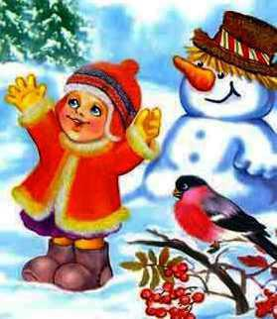
Снеговик-мишень Для игры понадобится снеговик. После того как дети слепят из снега фигуру, на голову снеговика надевается пластмассовое ведро — оно и будет служить мишенью. Игроки разбиваются на две команды. Каждому участнику команды дается три попытки сбить ведро с головы снеговика. Если игрок сбивает цель с первой попытки, он получает 30 очков, со второй — 20, с третьей, соответственно, 10. В конце игры количество баллов суммируется. Команда, которая зарабатывает больше баллов, побеждает в игре.

Slide 4
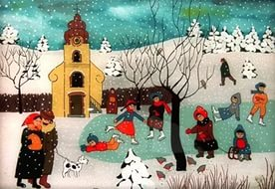
Выбей шайбу Для игры понадобится шайба или небольшой деревянный брусок. Выбирается ведущий, он будет выбивать шайбу. Остальные игроки становятся в круг. Задача ведущего — выбить шайбу за пределы круга, задача игроков — помешать ему сделать это. Тот, кто пропустит шайбу справа от себя, становится внутрь круга на место ведущего.

Slide 5
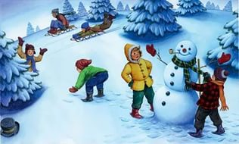
Катание снежков Для игры понадобятся две небольшие палки и два снежка. Для того чтобы снежки не сливались друг с другом, их можно подкрасить с помощью распылителя или акварельной краски. Для каждой команды можно подобрать свой цвет. Задача игроков — при помощи палки докатить снежок до финишной точки и обратно. После этого палка передается следующему участнику и т.д. Выигрывает та команда, которая справится с заданием быстрее.

Slide 6
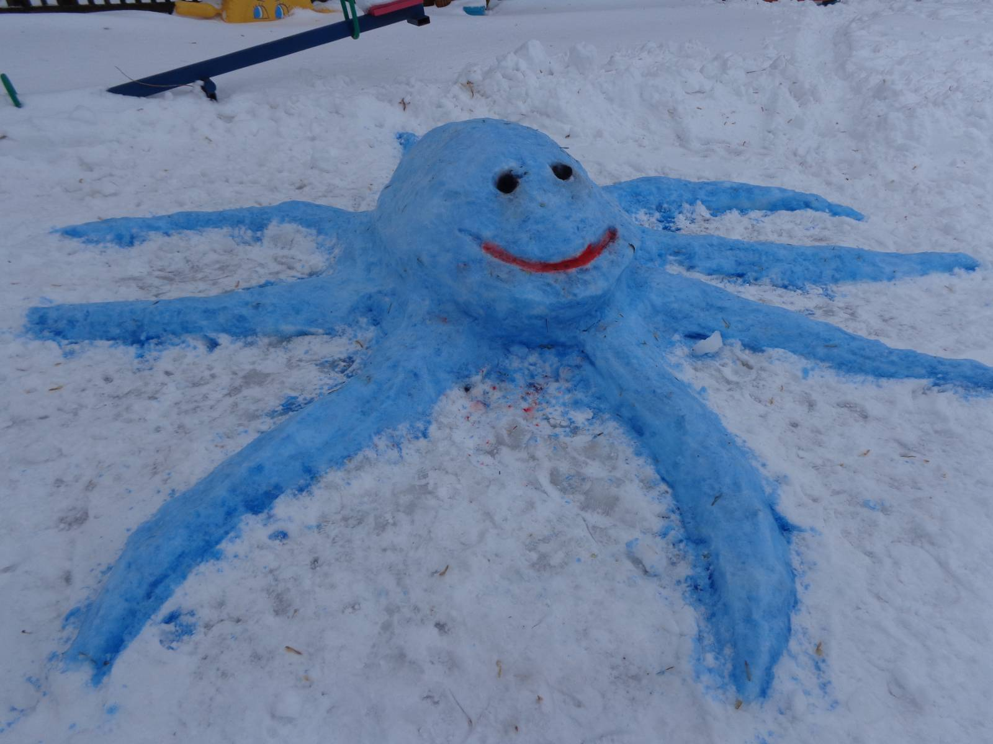
Снежная галерея Это простое задание на воображение: нужно выложить на снегу любую фигурку или предмет, например, яблоко, домик и т.д. Для этого можно использовать любые подручные материалы: шишки, ветки, камни. Фигуры можно создавать командами или индивидуально. Обязательно уделите внимание каждой работе и поощрите участников игры.

